Slide 1





Slide 2
강의교안 이용 안내
본 강의교안의 저작권은 권기태와 한빛아카데미㈜에 있습니다.
이 자료를 무단으로 전제하거나 배포할 경우 저작권법 136조에 의거하여 벌금에 처할 수 있고 이를 병과(倂科)할 수도 있습니다.

Slide 3
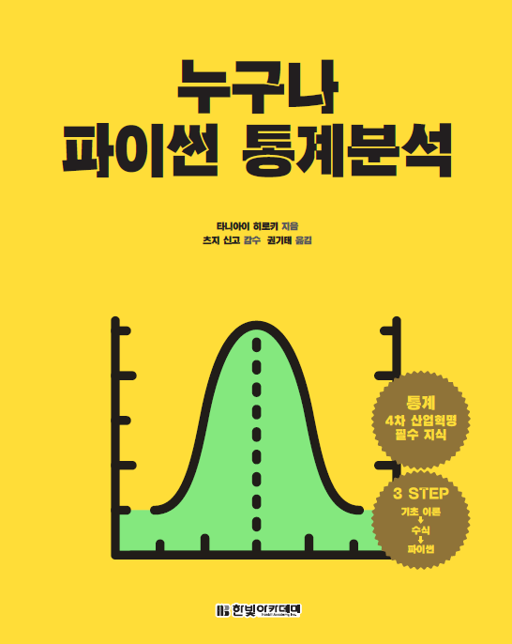
교재 정보
도서명: 누구나 파이썬 통계분석
ISBN: 979-11-5664-488-0 93310
저자: 타니아이 히로키
감수자: 츠지 신고
역자: 권기태
출판사: 한빛아카데미㈜
페이지: 384p
정가: 26,000원

Slide 4
보조 자료 안내
독자용 학습 보조 자료 교재에 수록된 소스코드는 아래에서 받으실 수 있습니다. https://www.hanbit.co.kr/store/books/look.php?p_code=B2049588591
강의보조자료(교수회원에게만 제공) : 강의보조자료를 다음과 같은 과정을 통해 받으실 수 있습니다. 한빛아카데미 홈페이지(http://www.hanbit.co.kr/academy) → 상단 <교수전용공간> 탭 클릭(교수회원 가입 필요!!) → <교수전용공간> 탭 아래 <강의자료> 탭 클릭 → 검색 창에 ‘누구나 파이썬 통계분석’ 입력 후 <도서검색> 클릭 → 하단 <누구나 파이썬 통계분석> 클릭 → <연습문제> 클릭

Slide 5
교재 주요 특징
이론 → 수식 → 실습의 3단계로 데이터를 분석 기초 통계학에 대한 핵심적인 이론을 학습하고, 수식을 통해 개념이 의미하는 바를 파악합니다. 그런 다음, 파이썬으로 실습하면서 다양한 형태의 결과물(값, 표, 그림 등)을 살펴봅니다.
복잡한 수식 없이 데이터 분석의 기초를 학습 파이썬을 활용해 복잡한 수식이 없이도 통계분석을 학습할 수 있습니다.
파이썬 소스코드 제공 책에 수록된 파이썬 소스코드는 한빛아카데미 홈페이지에서 다운로드할 수 있습니다. 이를 실행하면서 예제들을 손쉽게 학습해봅시다.

Slide 6
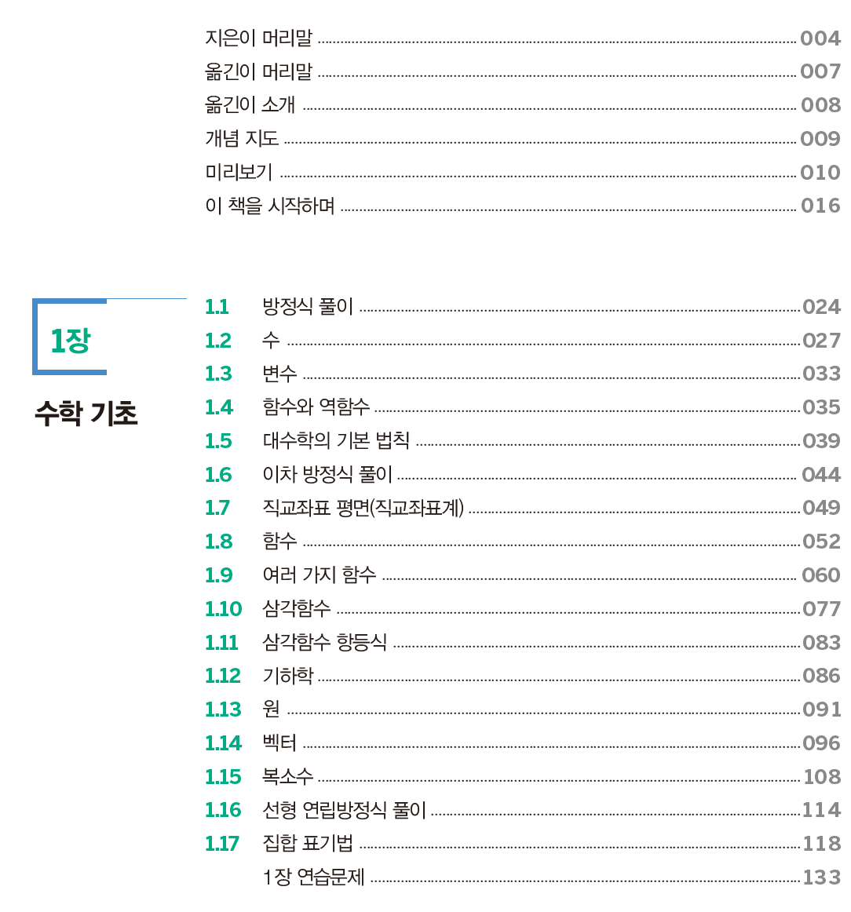
목차

Slide 7
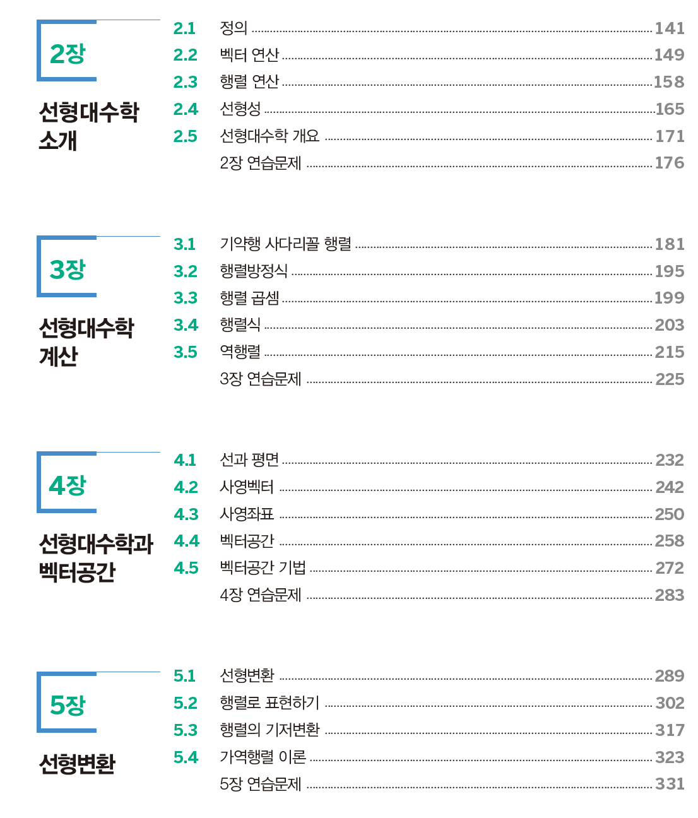
목차

Slide 8
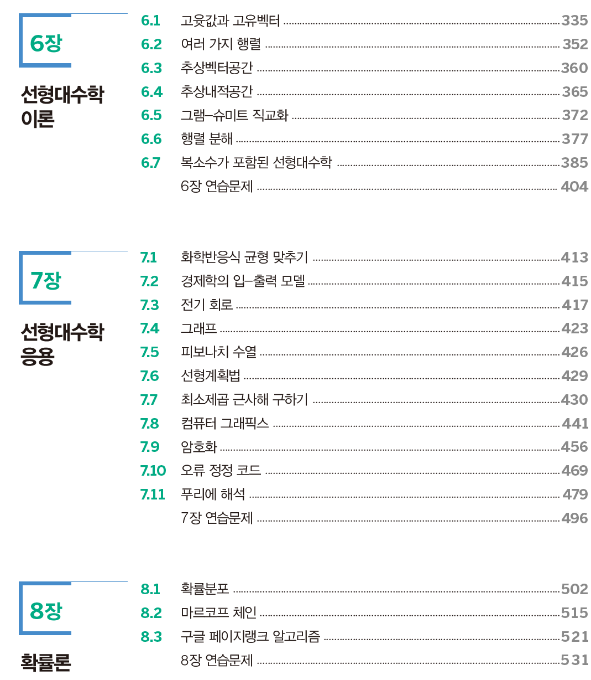
목차

Slide 9
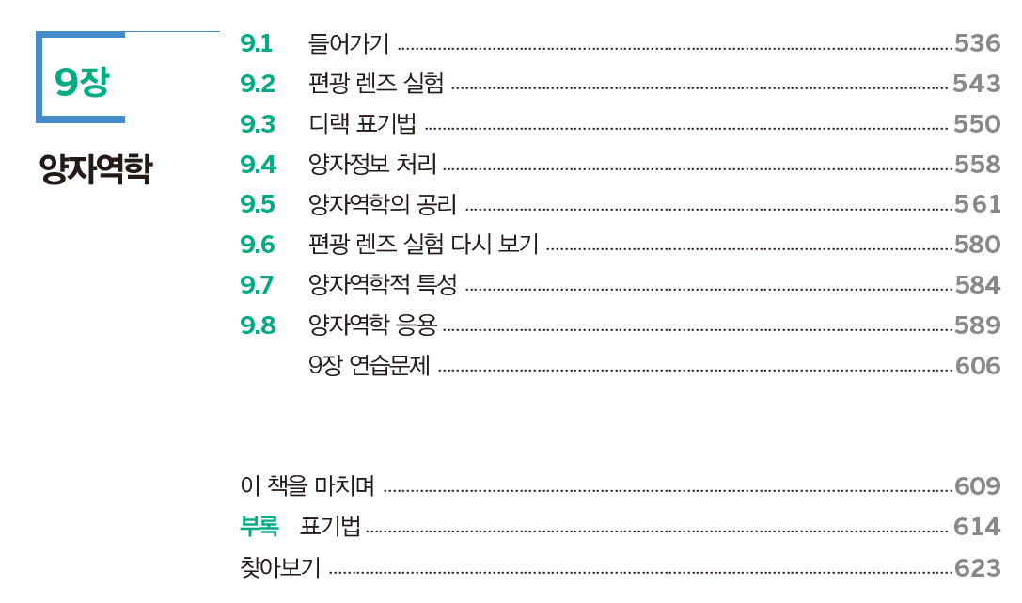
목차

Slide 10

Thank You!
Copyright© 2020 Hanbit Academy, Inc.
All rights reserved.

